Slide 1
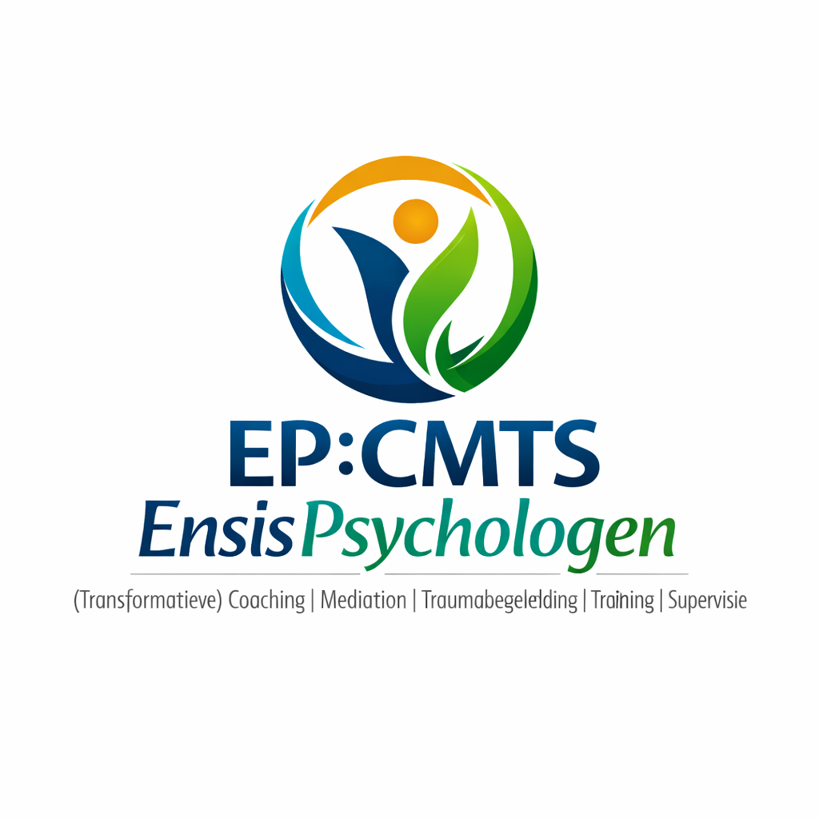

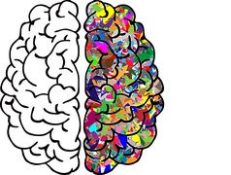
Workshop – Trauma, Letsel en
Herstelgerichte Communicatie
Praktische interventies voor professionals
Doelgroep:
Voor letselschade advocaten, MfN mediators, herstelcoaches, therapeuten,
ervarings- en arbeidsdeskundigen, letselschade behandelaars, psychologen.
dr. M.L. Diekhuis-Kuiper & Jasmijn Derckx | Ensis & Empowerment Solutions
(Trauma) helen doe je samen

Slide 2
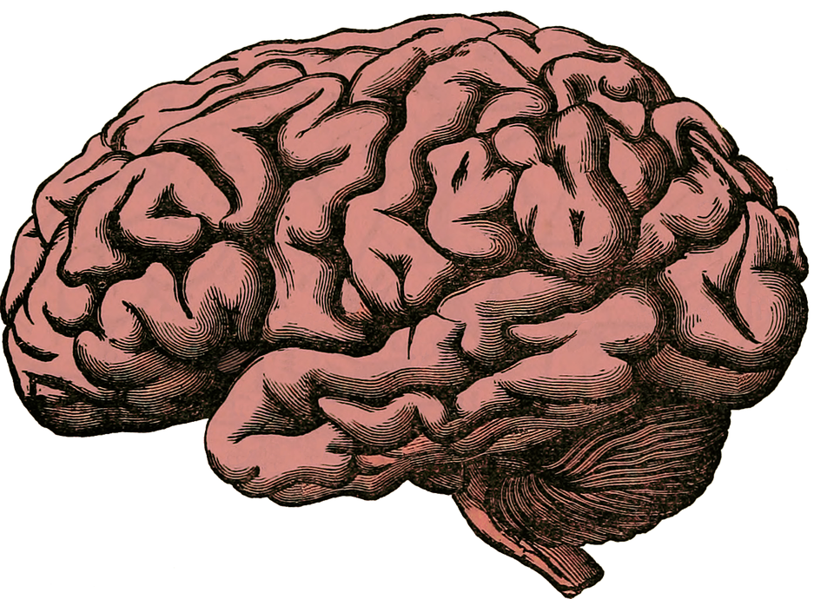
Het brein na letsel
Stress, ontregeling en neurobiologische reacties na trauma.
dr. M.L. Diekhuis-Kuiper & Jasmijn Derckx | Ensis & Empowerment Solutions
(Trauma) helen doe je samen

Slide 3
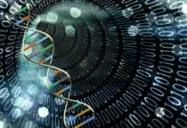
Systemen en herstel
De invloed van procedures, erkenning en communicatie.
dr. M.L. Diekhuis-Kuiper & Jasmijn Derckx | Ensis & Empowerment Solutions
(Trauma) helen doe je samen

Slide 4
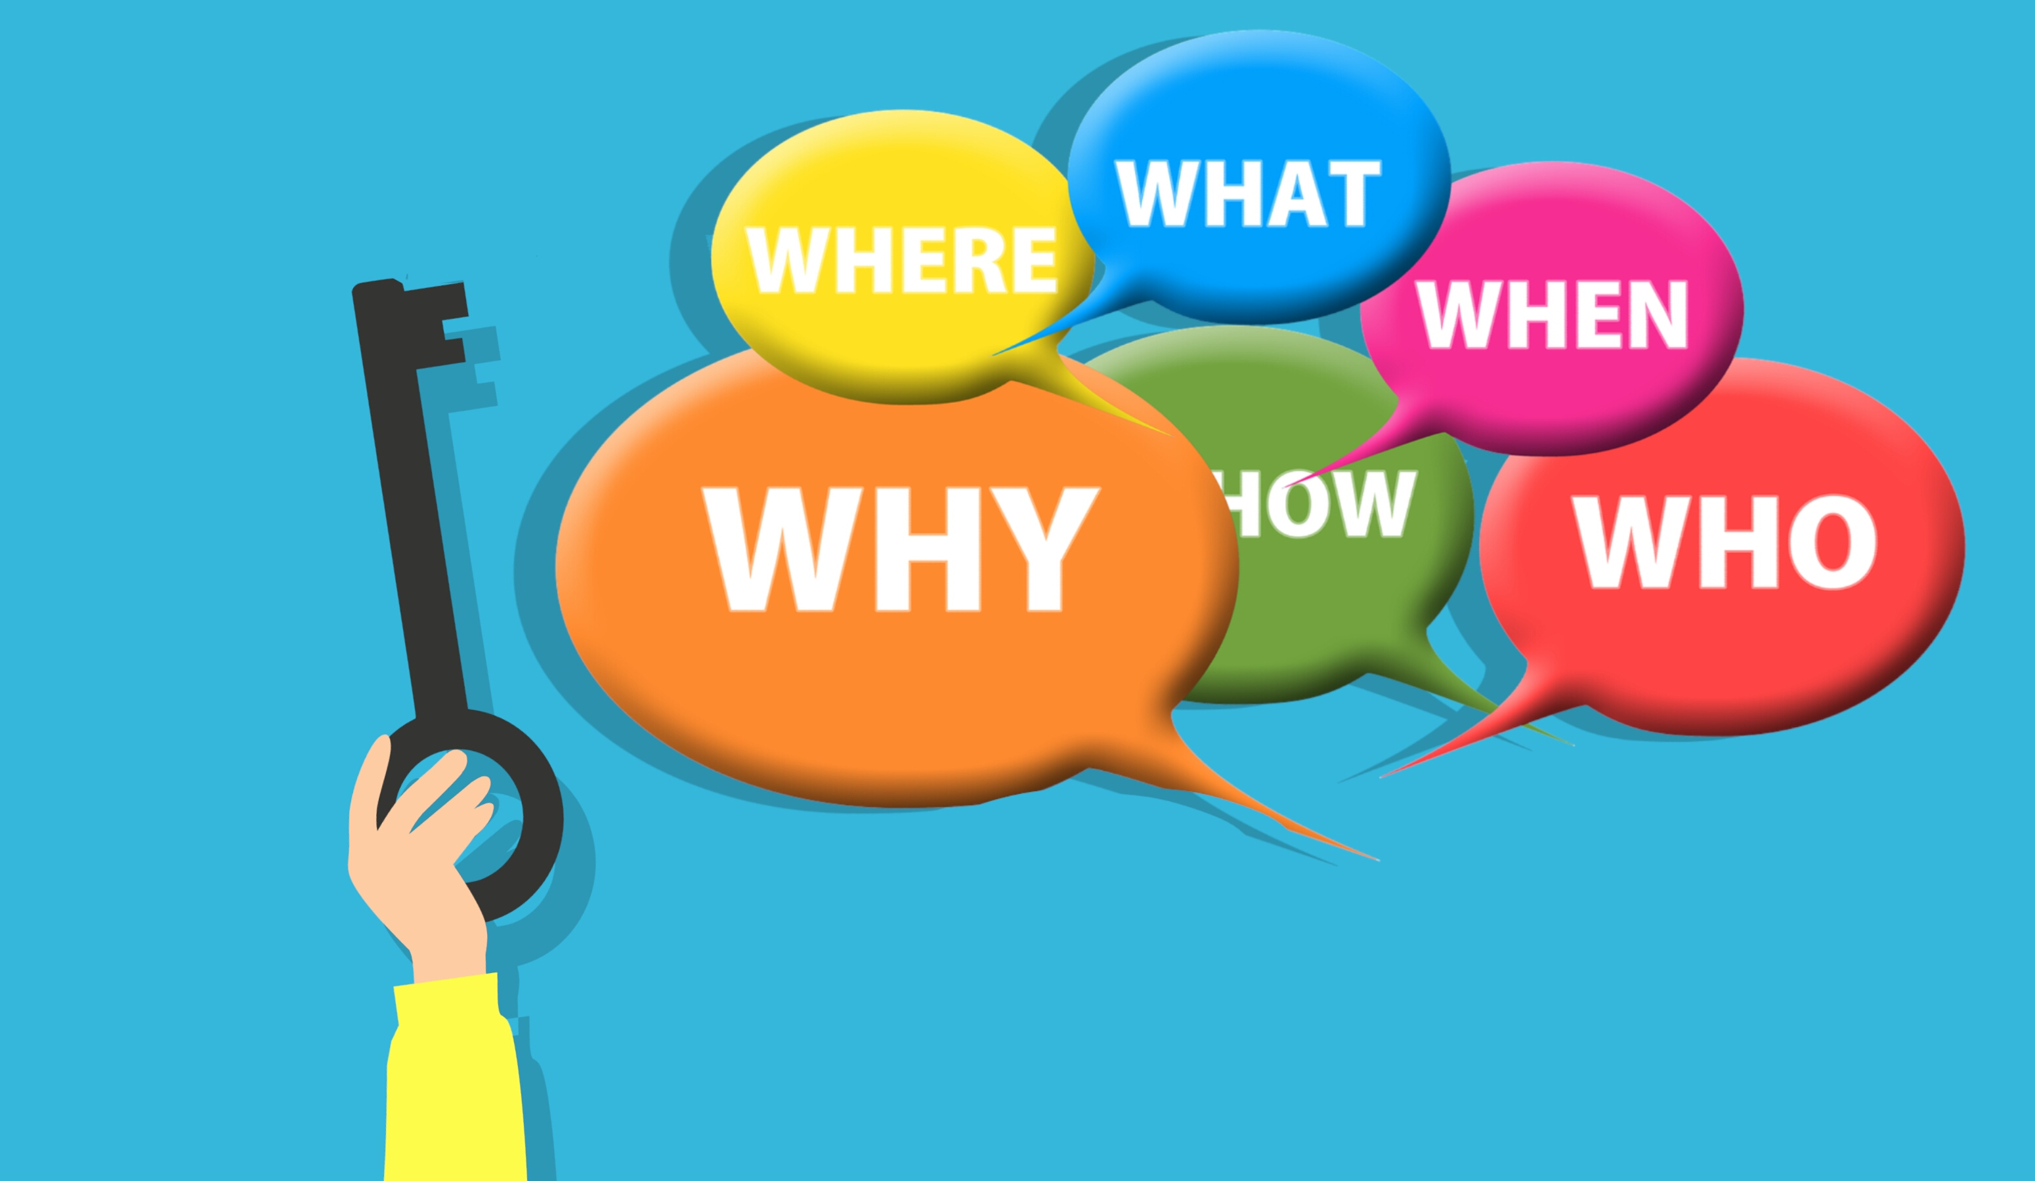
De 5 open vragen
Neuroplastische ruimte creëren door herstelgerichte dialoog.
dr. M.L. Diekhuis-Kuiper & Jasmijn Derckx | Ensis & Empowerment Solutions
(Trauma) helen doe je samen

Slide 5
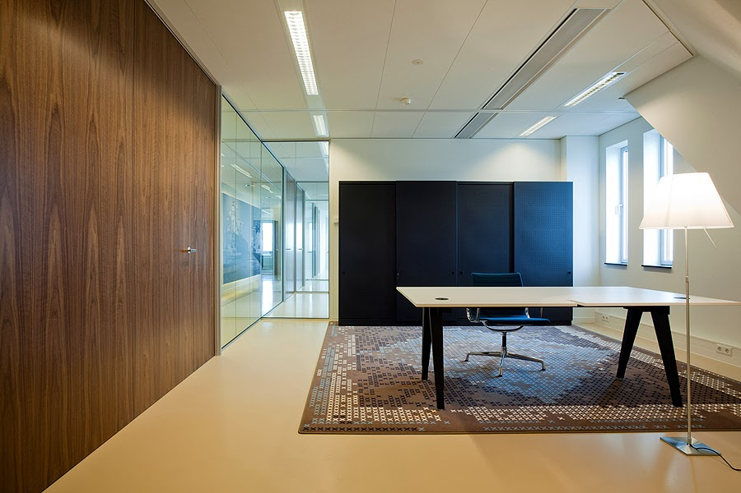
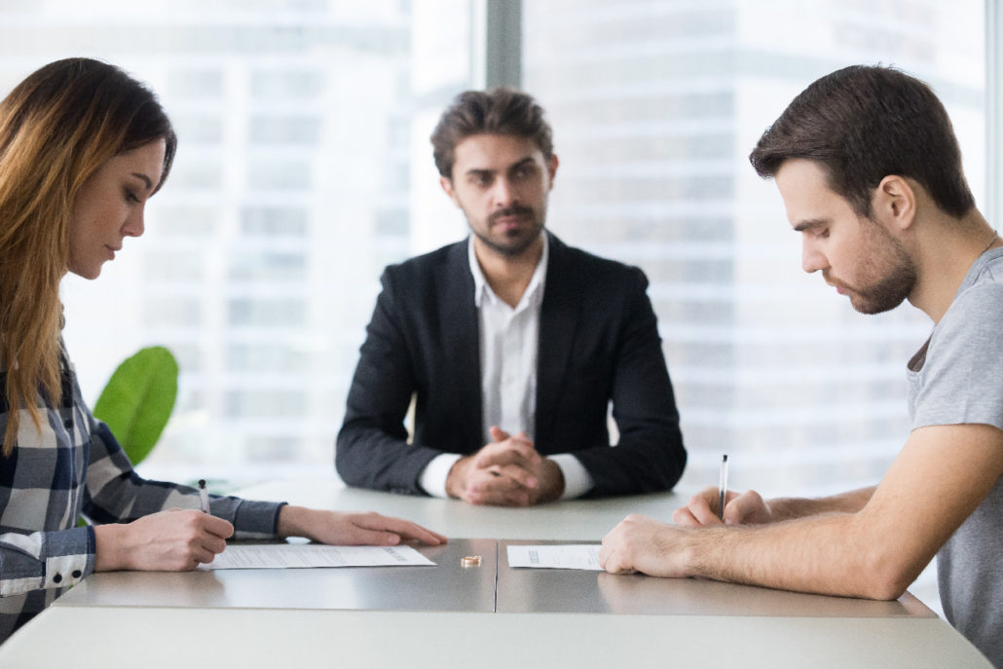
Toepassing in de praktijk
Concrete handvatten voor advocaten, mediators en behandelaren.
dr. M.L. Diekhuis-Kuiper & Jasmijn Derckx | Ensis & Empowerment Solutions
(Trauma) helen doe je samen

Slide 6
Contact
Ensis & Empowerment Solutions
ensispsychologen@icloud.com
jderckx@xs4all.nl
Boek: Van Schok tot Herstel – De kracht van neuroplasticiteit bij iedereen die te
maken heeft met Letsel
Kosten 349,- PP inclusief aanvraag accreditatie NIVRE en MfN, excl boek en btw
Minimaal 15 personen en maximaal 25 personen
dr. M.L. Diekhuis-Kuiper & Jasmijn Derckx | Ensis & Empowerment Solutions
(Trauma) helen doe je samen

